Slide 1
Моделирование физических процессов
Презентацию сделал
Черенюк К.Д
Ученик 10 Б класса

Slide 2
Актуальность
На уроках информатики я заметил, что на компьютерах есть только одна физическая модель – пушка. Смысл данной программы состоит в том, что пользователь должен ввести угол наклона дула пушки, скорость, с которой вылетит ядро и попытаться тем самым сбить цели. Именно тогда во мне зародилась мысль, что объединение физики и программирования может дать хороший результат. Но больше моделей на компьютерах не было. Мой учитель информатики, Серебрякова Татьяна Викторовна, подсказала мне, что моя программа сможет помочь в обучении учеников на уроках информатики. Благодаря этой модели, они лучше поймут смысл использования программирования в повседневной жизни.

Slide 3
Цель
Создание физической модели на языке программирования

Slide 4
Задачи
Выбрать физическую модель
Выбрать язык программирования
Написать программу, которая описывает выбранную модель
Написать графический интерфейс, понятный и удобный для пользователя

Slide 5
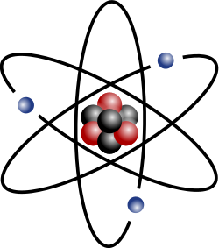
Физика

Slide 6
Почему именно физика?

Slide 7
Выбор физической модели

Slide 8
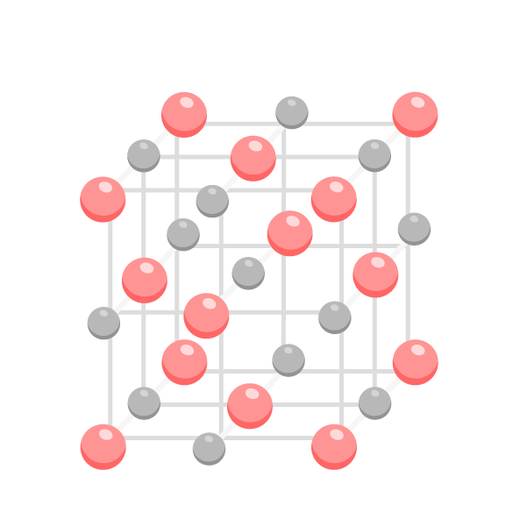
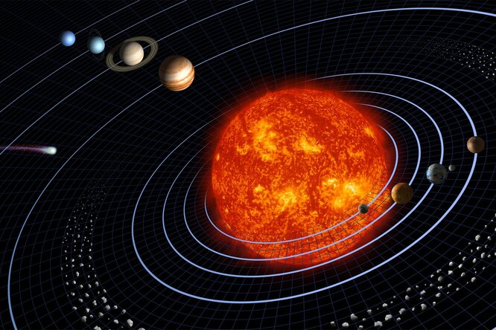
Кристаллическая решетка
Солнечная система

Slide 9
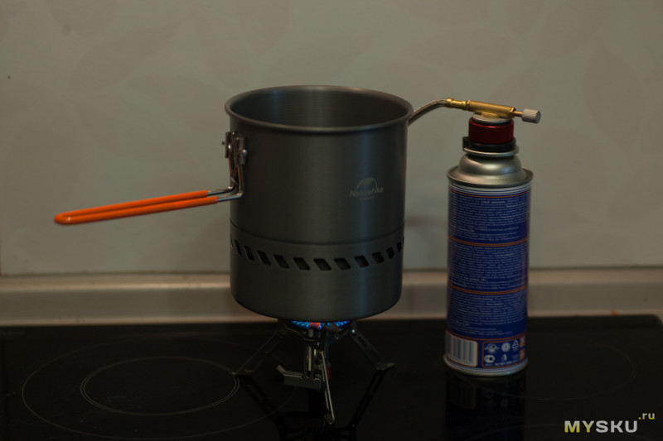
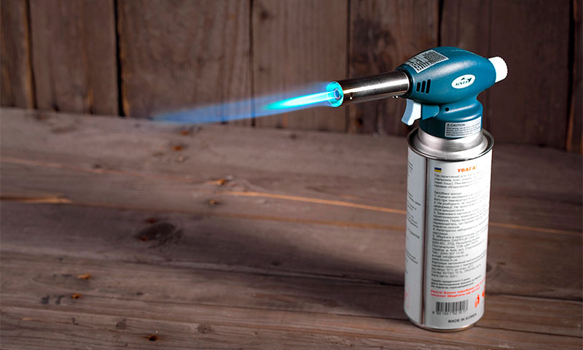
Кипение воды на газовой горелке

Slide 10
Формулы
Количество теплоты
Мощность
Q = cmΔt
Q – количество теплоты, Дж
c – удельная теплоемкость вещества, Дж / кг * °C
m – масса вещества, кг
Δt – изменение температуры, °C
P = A / t
A = Q, следовательно
t = Q / P
P – мощность, Вт
A – работа, Дж
t – время, с

Slide 11

Программирование

Slide 12
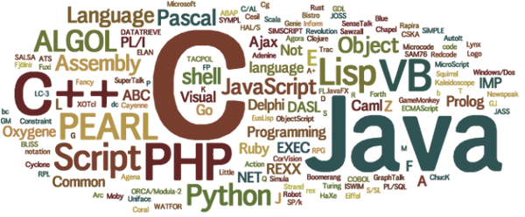
Выбор языка программирования

Slide 13

Python

Slide 14

Среда разработки Pycharm

Slide 15
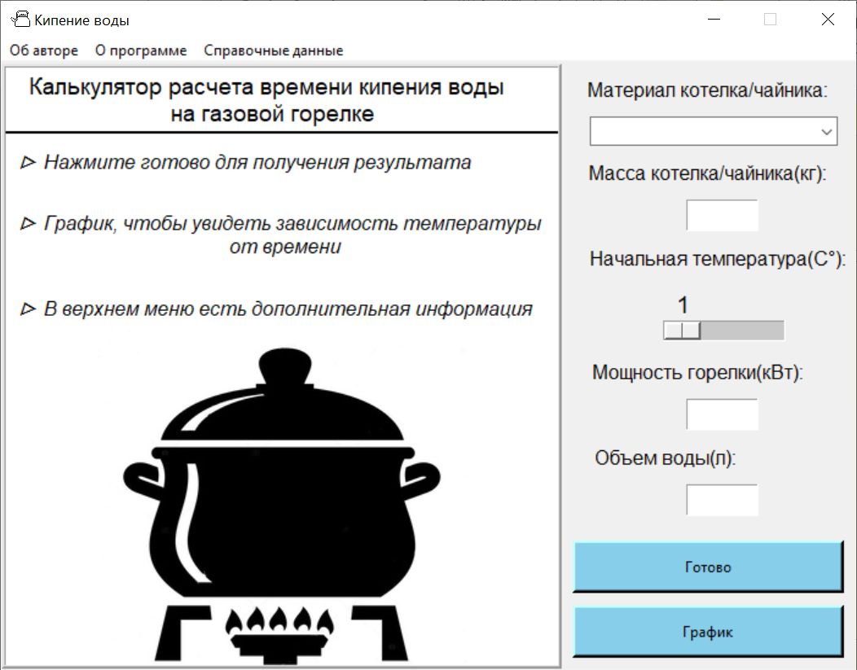
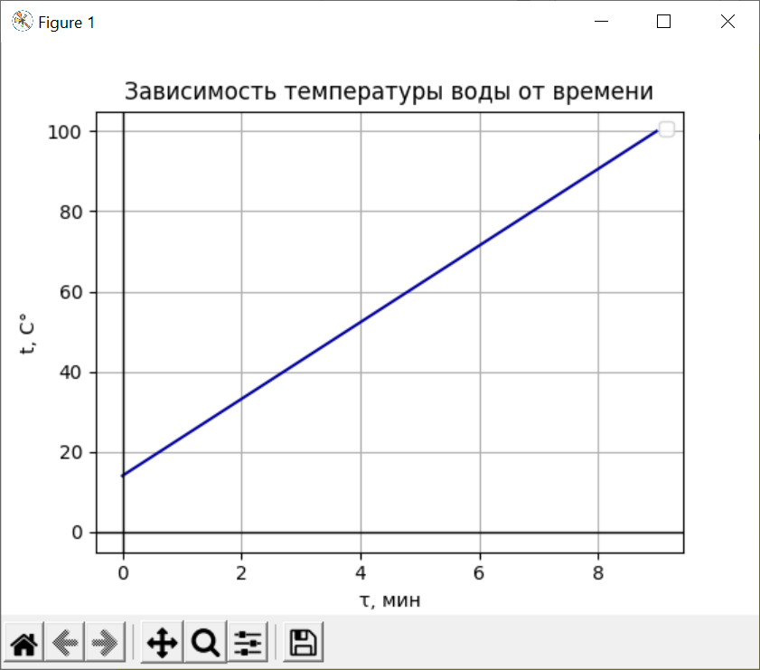
Программа

Slide 16
Задачи
Как на время кипения воды влияет материал, из которого изготовлен котелок, в каком котелке будет быстрее всего закипать вода?
Насколько сильно влияет масса котелка?
Влияние начальной температуры воды?
Важность значения мощности горелки?
Значение объема воды?
Как выглядит график зависимости температуры воды от времени?

Slide 17
Таблицы
Постоянные значения:
Материал котелка – алюминий
Масса котелка – 1 кг
Начальная температура – 10 °C
Мощность горелки – 2 кВт
Объем воды – 1 л

Slide 18
Таблицы Зависимость времени кипения от объема воды
Объем воды, л | Время закипания, мин
1 | 8,45
1,5 | 11,91
2 | 15.38
2,5 | 18,84
3 | 22,31
3,5 | 25,77

Slide 19
Таблицы Зависимость времени кипения от мощности горелки
Мощность горелки, кВт | Время закипания, мин
1 | 16,9
1,5 | 11,26
2 | 8,45
2,5 | 6,76
3 | 5,63
3,5 | 4,83

Slide 20
Выводы

Slide 21
Список литературы
https://younglinux.info/tkinter/course – курс по tkinter
https://www.cyberforum.ru – форум по программированию
https://anzeljg.github.io/rin2/book2/2405/docs/tkinter/index.html - документация tkinter
https://metanit.com – сайт о программировании
https://matplotlib.org – документация matplotlib

Slide 22
Спасибо за внимание

